Slide 1

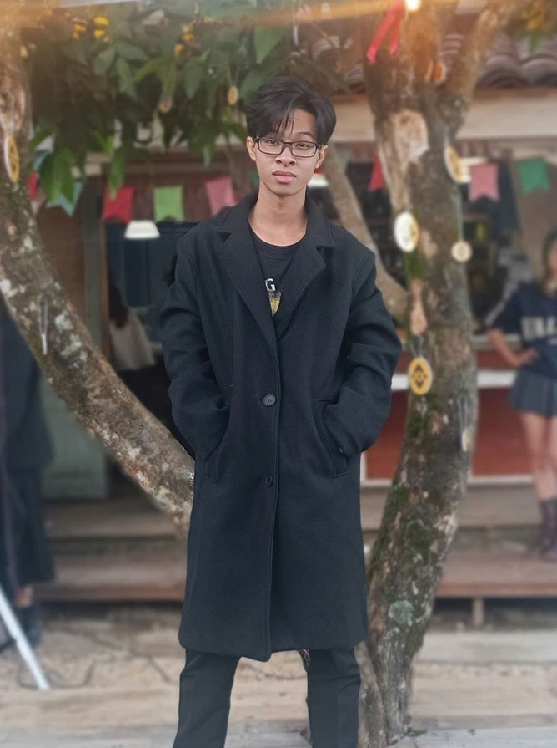
BÁO CÁO CUỐI MÔN
Họ và tên: Phạm Quang Linh
MSSV: PC05353
Môn: Kỹ năng phát triển bản thân
GV: Cô Nguyễn Hoàng Vân Anh

Slide 2

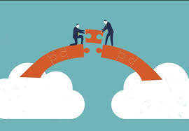

Nội dung
Bài học tâm đắc
Hàn gắn, nâng cấp mối quan hệ
OKR/Kaizen

Slide 3
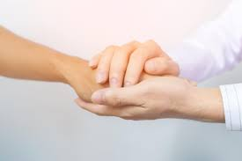
Bài học tâm đắc
Trân trọng và biết ơn

Slide 4



Thay đổi của bản thân
Hài lòng với hiện tại
Biết ơn mỗi ngày
Giảm so sách

Slide 5
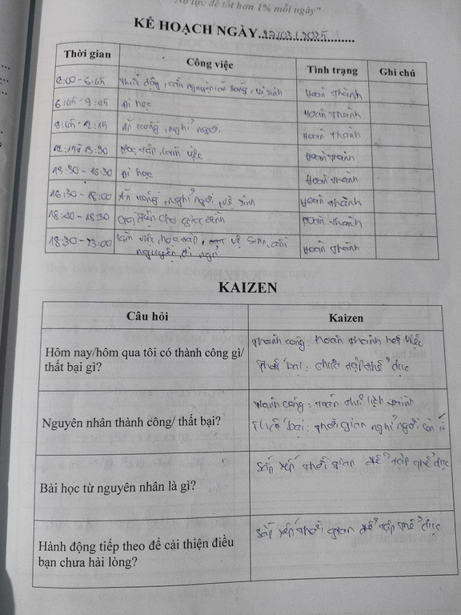
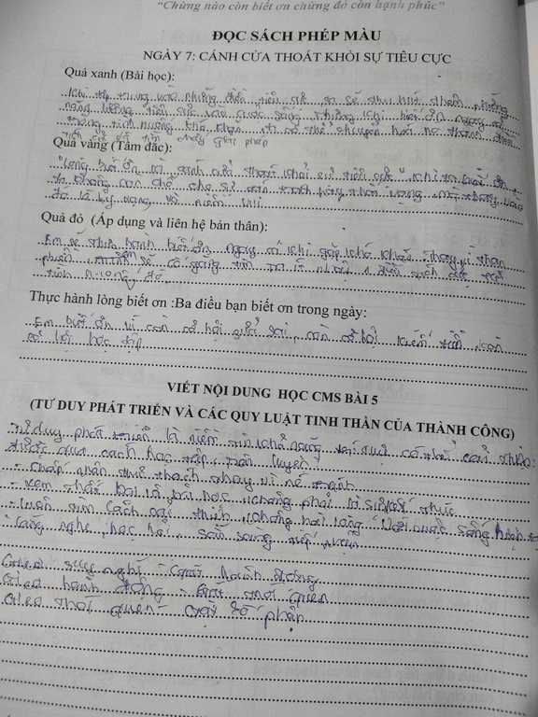
Thay đổi của bản thân
Đọc sách và ghi bài
OKR và Kaizen

Slide 6
Nâng cấp mối quan hệ
Nâng cấp mối quan hệ với mẹ:
Về nhà ít nhất 1 lần mỗi tháng
Gọi điện ít nhất 1 lần mỗi tuần
Tâm sự với mẹ nhiều hơn

Slide 7
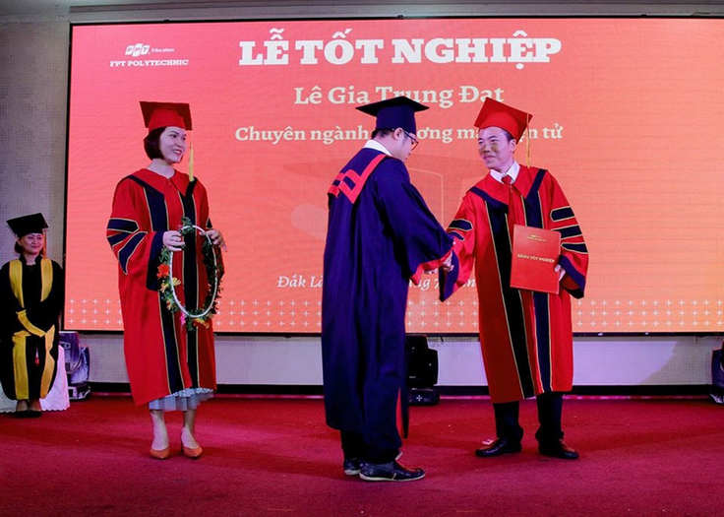
OKR
Học vấn
Tốt nghiệp loại giỏi:
Tìm hiểu sâu về kiến thức chuyên môn
Tích cực hỏi bài giảng viên
Kỷ luật học tập mỗi ngày

Slide 8

OKR
Nghề nghiệp
Công việc ổn định:
Tích lũy kinh nghiệm thực tế
Mở rộng các mối quan hệ
Duy trì sức khỏe ổn định

Slide 9
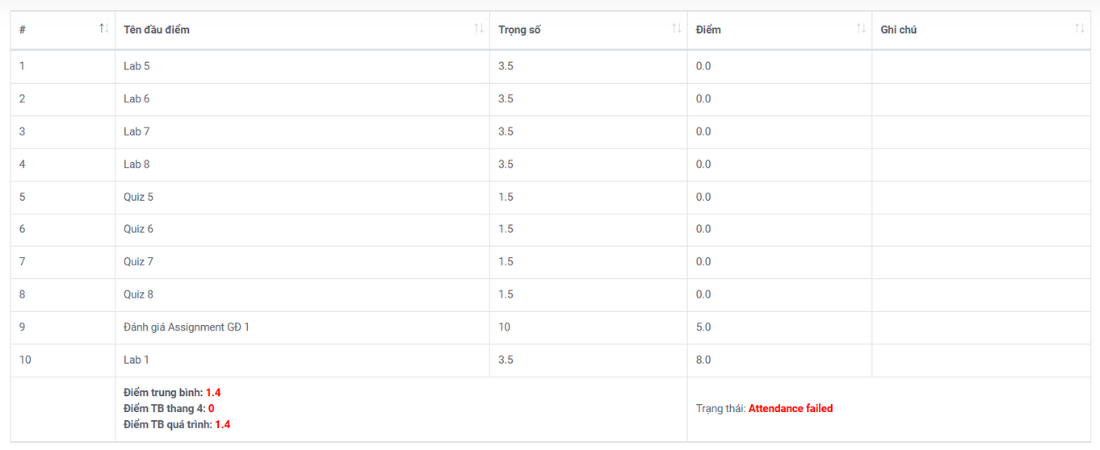
Kaizen
Kết quả kỳ trước

Slide 10
Kaizen
KINH NGHIỆM | KINH NGHIỆM | KINH NGHIỆM | KINH NGHIỆM
Nguyên nhân | Nguyên nhân | Bài học | Bài học
Chưa sắp xếp được thời gian | Chưa sắp xếp được thời gian | Lên kế hoạch cụ thể | Lên kế hoạch cụ thể
Trì hoãn trong việc học | Trì hoãn trong việc học | Kỷ luật bản thân | Kỷ luật bản thân

Slide 11
THỜI GIAN BIỂU | THỜI GIAN BIỂU | THỜI GIAN BIỂU
7:00 - 8:00 | Thức dậy, cầu nguyện, vệ sinh, ăn sáng | Thức dậy, cầu nguyện, vệ sinh, ăn sáng
8:00 - 12:00 | Làm việc, học tập | Làm việc, học tập
12:00 - 14:00 | Ăn trưa, nghỉ ngơi | Ăn trưa, nghỉ ngơi
14:00 - 18:00 | Làm việc, học tập | Làm việc, học tập
18:00 - 20:00 | Ăn tối, vệ sinh, nghỉ ngơi | Ăn tối, vệ sinh, nghỉ ngơi
20:00 - 22:30 | Làm việc học tập | Làm việc học tập
22:30 - 23:00 | Vệ sinh, lên kế hoạch ngày mới, cầu nguyền, đi ngủ | Vệ sinh, lên kế hoạch ngày mới, cầu nguyền, đi ngủ

Slide 12

Động lực cố gắng
Gia đình
Bản thân
Những người giúp đỡ mình

Slide 13
CẢM ƠN CÔ VÀ CÁC BẠN ĐÃ LẮNG NGHE

